Slide 1
«Организация работы с родителями при дистанционном обучении»
МБОУ СОШ с. Киселёвка
Учитель математики Козлова И.Г.
2020 год

Slide 2
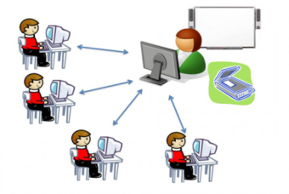
С чего мы начали
1. Технические вопросы
2. Зоны ответственности
3. Возрастные особенности детей
4. Рабочее пространство
5. Правила работы за компьютером
6. Режим дня для детей
7. Формат работы
8. Обратная связь
9. Правила общения и переписки

Slide 3
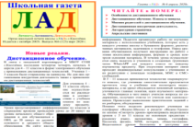
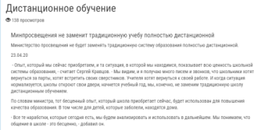
1. Технические вопросы
https://kiselevka-shkol.siteedu.ru/media/sub/362/documents/%D0%B3%D0%B0%D0%B7%D0%B5%D1%82%D0%B0_6_2019-2020.pdf
https://kiselevka-shkol.siteedu.ru/partition/43763/#megamenu

Slide 4
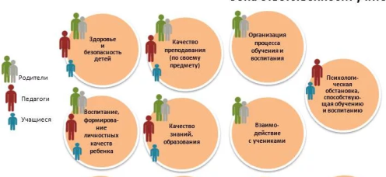
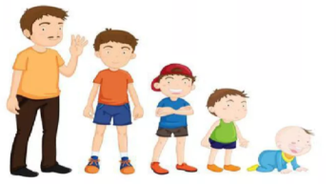
2. Зоны ответственности
3. Возрастные особенности
детей

Slide 5
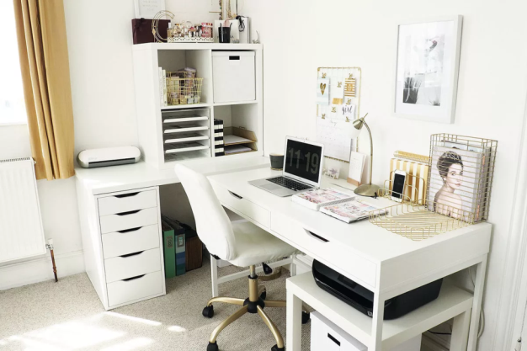
4. Рабочее пространство

Slide 6
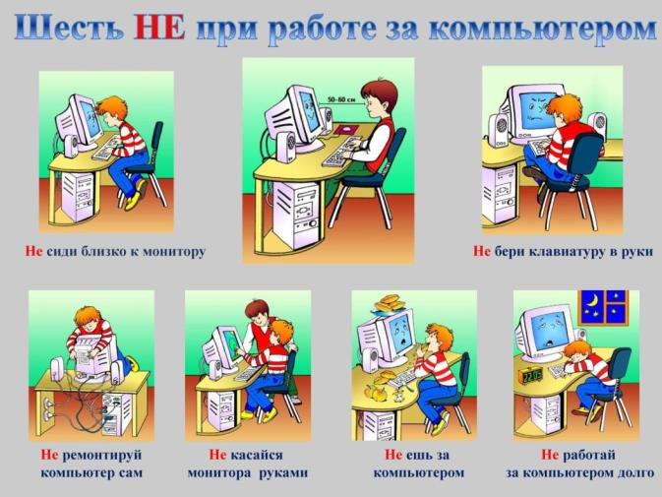
5. Правила работы за
компьютером

Slide 7
6. Режим дня для детей

Slide 8
7. Формат работы
Дистанционное обучение
— такое же обучение,
только в другом формате.

Slide 9
8. Обратная связь
Понятная схема взаимодействия — отличный способ снизить тревожность.
9. Правила общения и переписки
Чтобы избежать напряжения между учителем и родителями, установили правила общения.

Slide 10
Используемые ресурсы
1.https://www.edu.yar.ru/nark/oprosy/opros2013/images/4.png
2.https://ds04.infourok.ru/uploads/ex/076f/0018e69e-51c8b80b/img1.jpg
3.https://avatars.mds.yandex.net/get-zen_doc/149044/pub_5a8c176e168a91fd9735b424_5a8c1957a8673168d3289ecd/scale_1200
4.https://avatars.mds.yandex.net/get-pdb/2856205/92389e96-7870-4f6c-9ab1-af270d98c181/s1200?webp=false
5.https://kurskmed.com/upload/departments/pediatrics/news/15.11.2018_Игра-беседа%20Дети%20и%20компьютер/PDOIxIwDTwg.jpg
6.https://assets-global.website-files.com/599873abab717100012c91ea/5efc7fbf643ee24b5bbb4a2f_img0%20(1).jpg

